Slide 1
Кто построит новый дом?

Slide 2
Человек всегда строил дом.
Сначала люди устраивали жилище
в пещерах.
Потом из шкур зверей делали
дома-палатки.

Slide 3
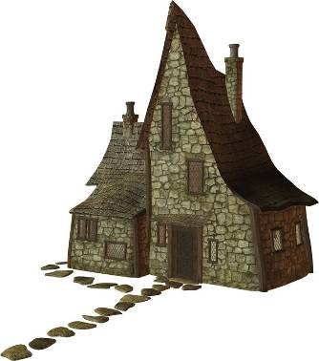
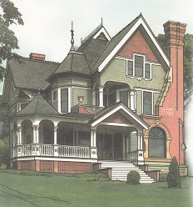
Дома стоили из дерева, камня и кирпича.

Slide 4
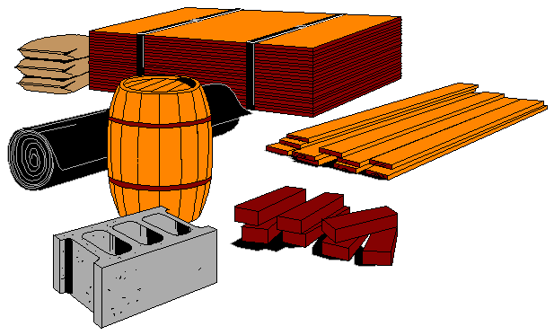
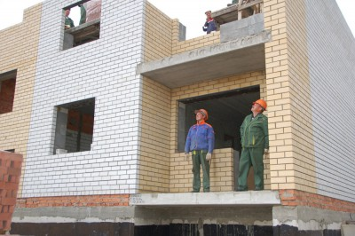
Что надо для строительства дома?
Строительные
машины
Строительные
материалы
Люди

Slide 5
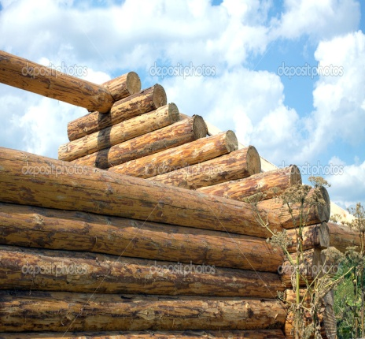
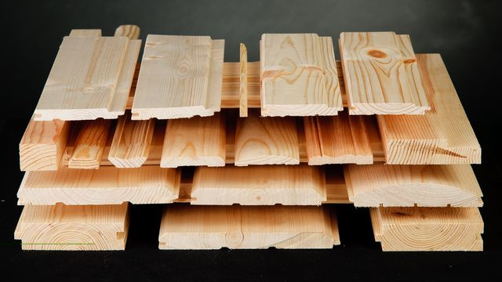
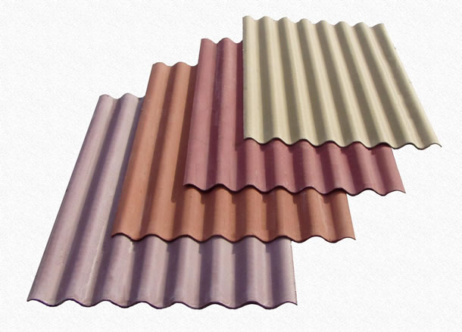
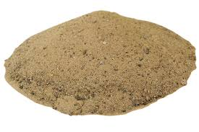
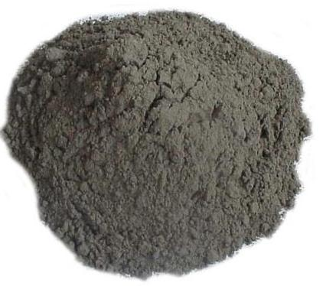
Какие материалы нужны для строительства сельского дома?
брёвна
доски
шифер
песок
кирпич
цемент

Slide 6
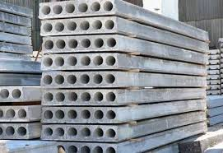
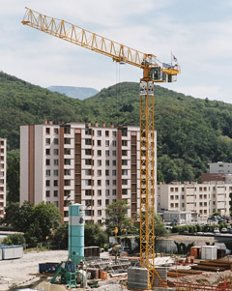
Какие материалы нужны для строительства городского дома?
доски
бетонные плиты
песок
цемент
кирпичи

Slide 7
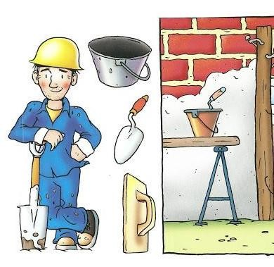
Кто работает на стройке?

Slide 8
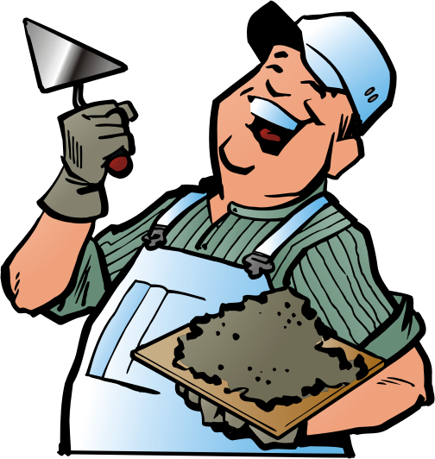
каменщик
штукатур

Slide 9
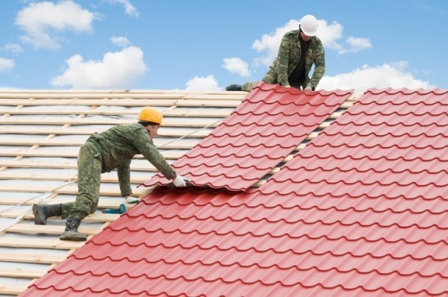
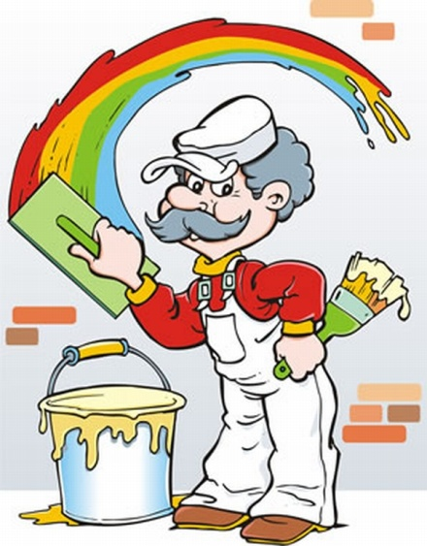
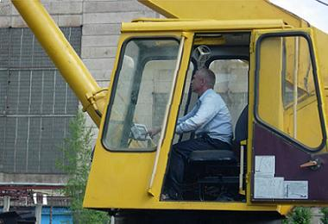
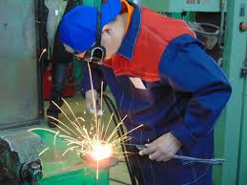
плотник
кровельщики
маляр
крановщик
сварщик

Slide 10
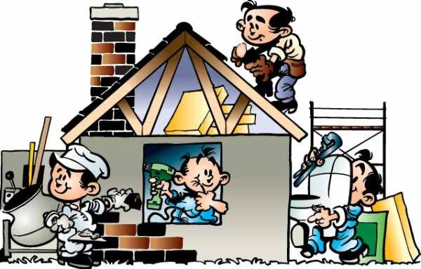
Очень важно, чтобы все строители работали
слаженно и дружно. Только тогда дом будет
строиться быстро и качественно. Это значит, что
шофёр должен вовремя подвезти кирпичи и
цемент, крановщик сразу всё поднимет наверх, и
каменщики уложат кирпич за кирпичом.

Slide 11
Современный дом не построить
без помощников – строительных машин.
Экскаваторы, подъёмные краны, самосвалы,
бетономешалки – все они работают на стройке.

Slide 12
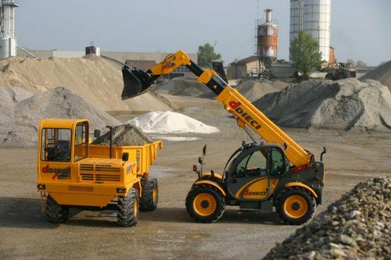
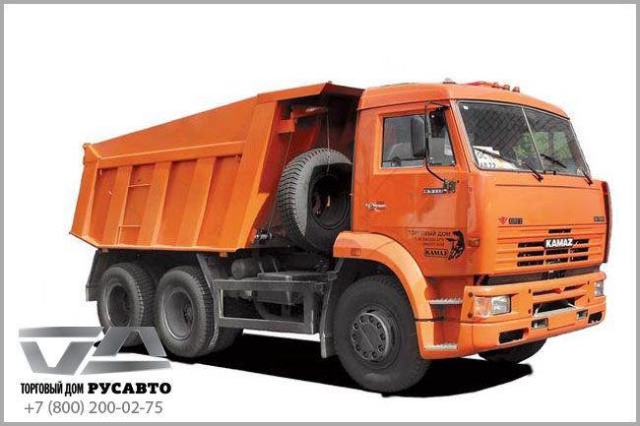
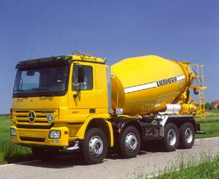

Slide 13
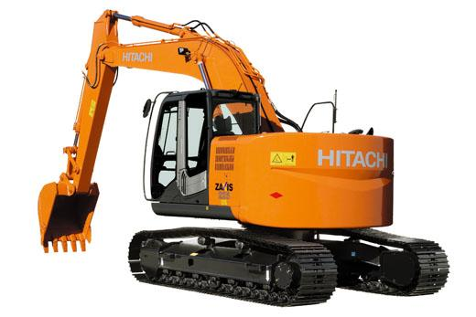
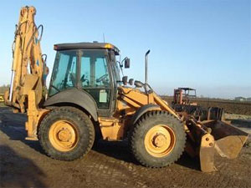
Землеройные машины.

Slide 14
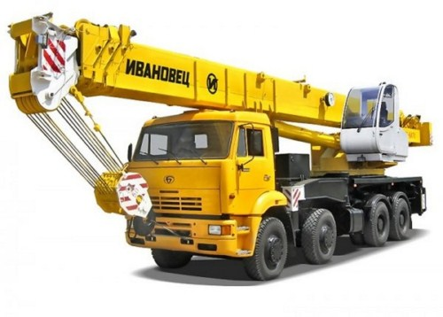
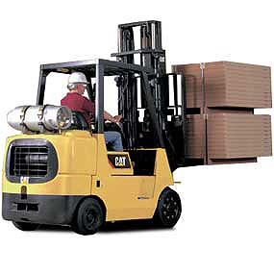
Машины-грузчики.

Slide 15
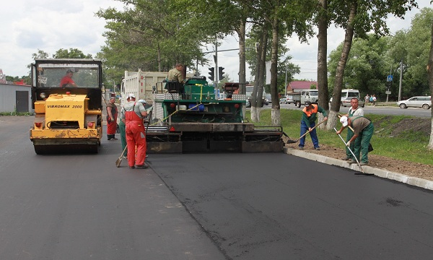
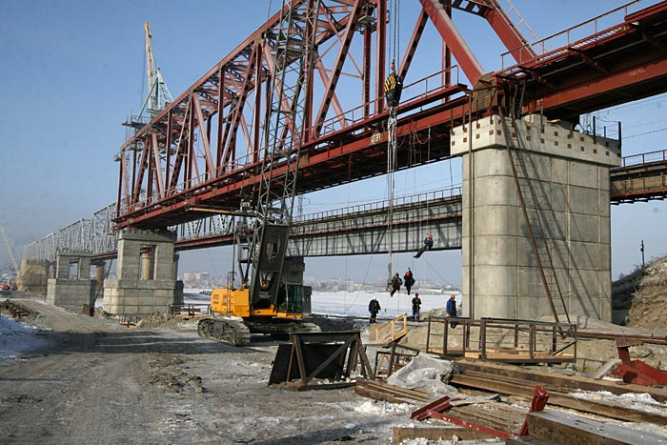
Строительство – одна из частей экономики.
Строители возводят не только жилые дома, но и мосты, заводы, фермы, больницы. Они же прокладывают и ремонтируют дороги.

Slide 16
Презентацию для детей
старшего дошкольного возраста подготовила
воспитатель МКДОУ «Шварцевский д/с»
Сарафанова Татьяна Львовна

